Slide 1
Rückblick
SoSe 22
Projekttutorium Theorie(n) der Revolution

Slide 2
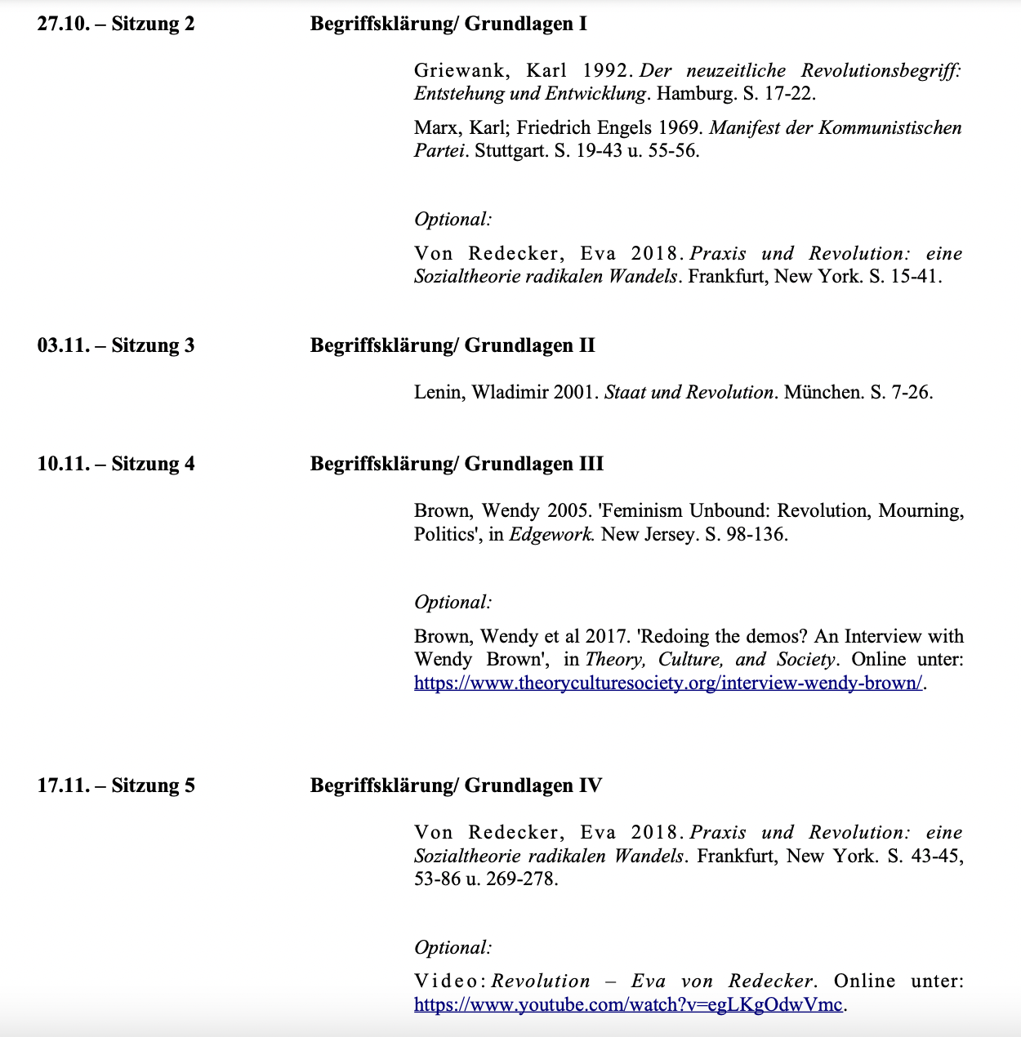
Karl Griewank: Der neuzeitliche Revolutionsbegriff
1. “Der stoßweise und gewaltsame Vorgang (Durchbruch, Umbruch) insbesondere in Bezug auf die Umwälzung von Staats- und Rechtsverhältnis” (S. 21f.).
2. “[E]in sozialer Inhalt, der in Gruppen- und Massenbewegungen, meistens auch offenen Widerstandshandlungen derselben in Erscheinung tritt” (S. 22).
3. “[D]ie ideelle Form einer programmatischen Idee oder Ideologie, die positive Ziele im Sinne einer Erneuerung, einer Weiterentwicklung oder eines Menschheitsfortschrittes aufstellt.” (S. 22).

Slide 3
Karl Marx & Friedrich Engels: Das kommunistische Manifest
1. Notwendigkeit des Verlaufs der Geschichte (vgl. S.4f. und S.9).
2. Materialismus – Fokus auf Strukturen (vgl. S.12 und S. 13).
3. Revolutionäre Subjekte – Klassenbewusstsein, Klassenkampf (vgl. S.7 und S.8).

Slide 4
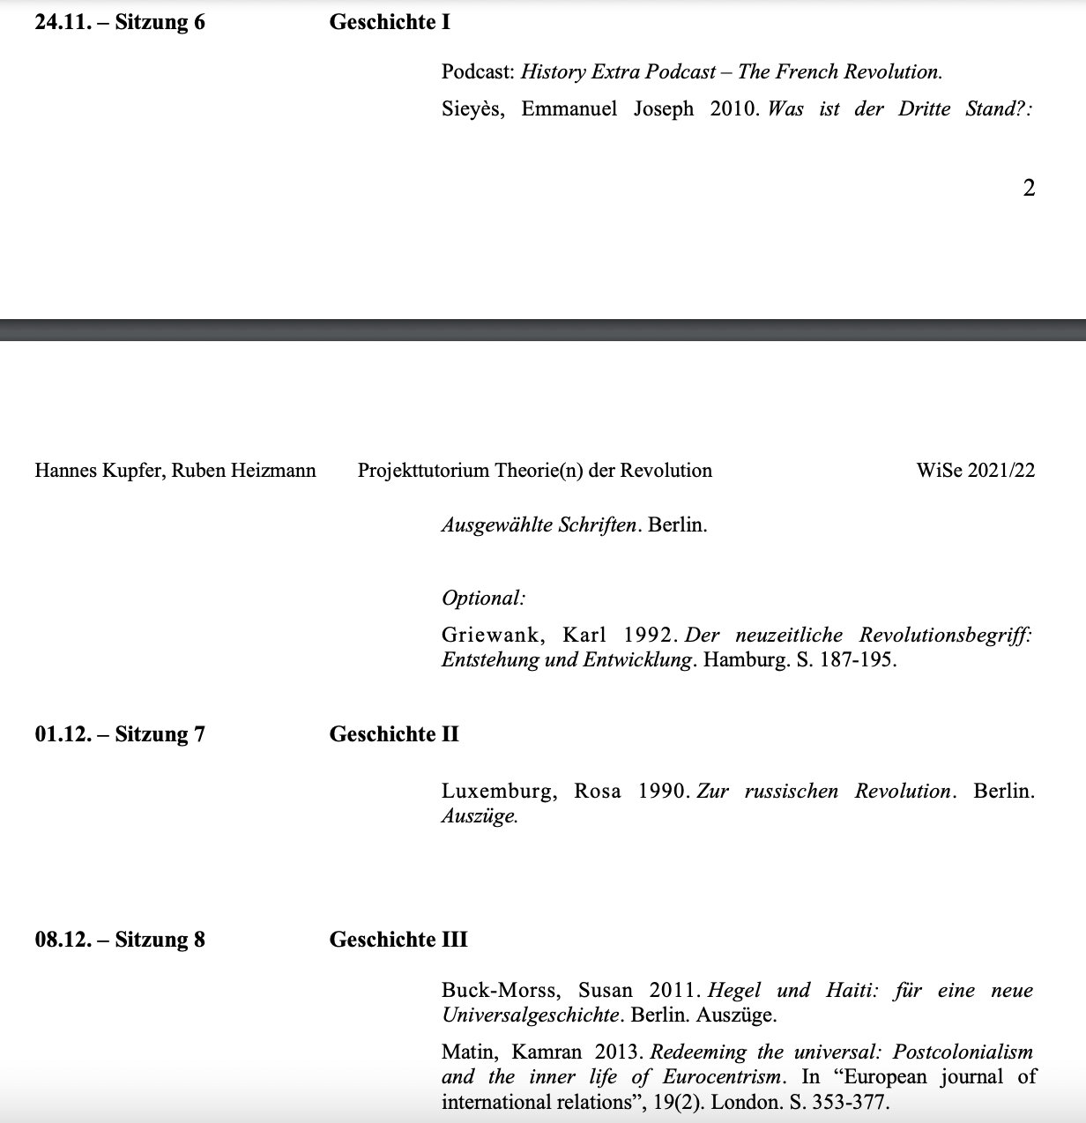
Geschichte
Untersuchung, Analyse der französischen, russischen und haitianischen Revolution
Postkoloniale Kritik am Universalismus und eurozentrischer Konzepte und Geschichtsschreibung

Slide 5

Die Rolle utopischen Denkens
- Braucht es Utopien für Revolution oder reicht eine Konzentration auf die Änderung des Status quo?
- Wie verhält sich Foucaults Begriff der Heterotopie zu dem der Utopie?

Slide 6
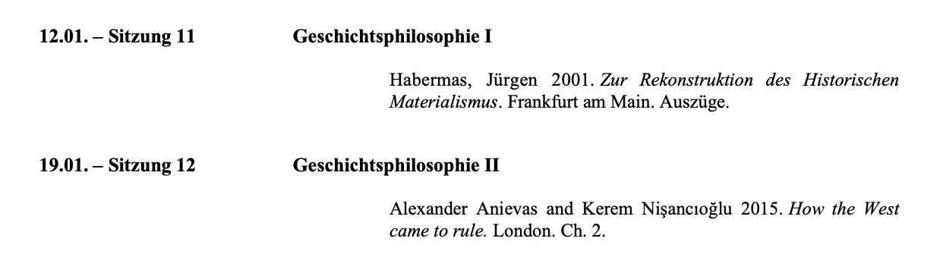
Geschichtsphilosophie
Wie lauten die geschichtsphilosophischen Annahmen die dem historischen Materialismus Marx’ zu Grunde liegen?
Wie lassen sie diese Grundannahmen aus postkolonialer Perspektive kritisieren?
Wie ließe sich ein nicht-eurozentrischer Begriff von Fortschritt und von Geschichte formulieren?

Slide 7
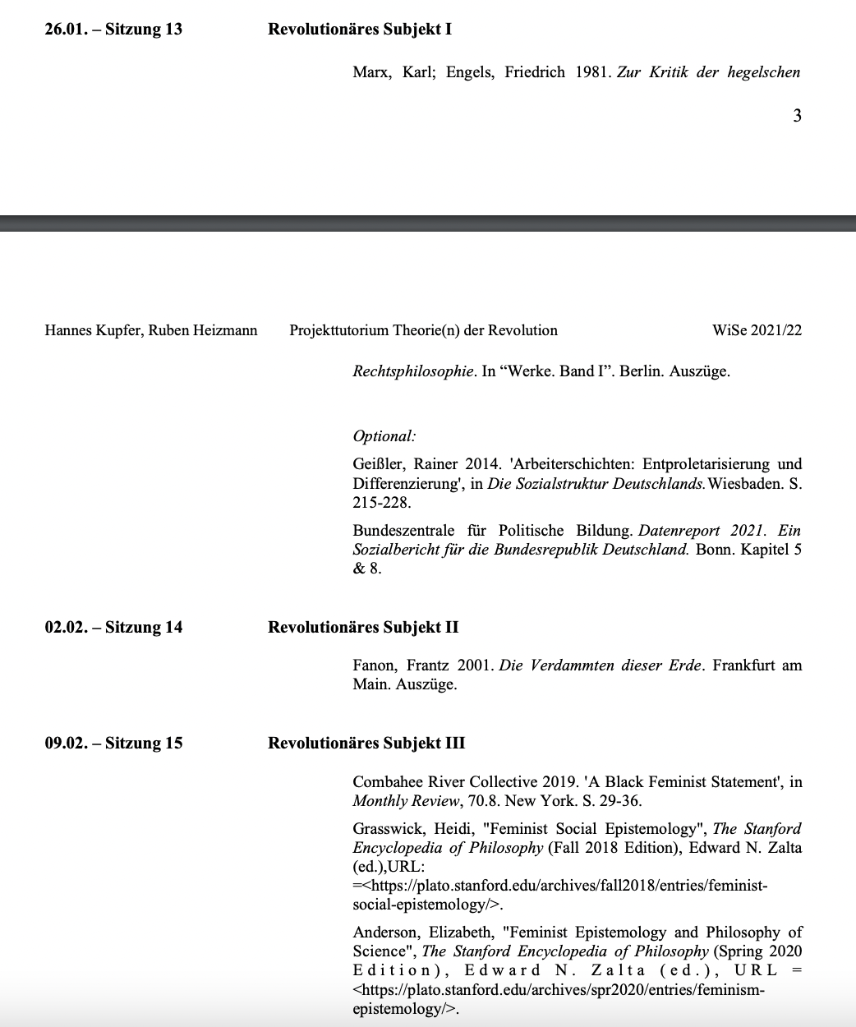
Revolutionäres Subjekt
Gibt es eine Gruppe, die auf Grund ihrer sozialen Position dazu prädestiniert ist, die Revolution einzuleiten/ zu tragen? Wenn ja, welche?
Wenn es eine solche Gruppe nicht gibt: Wer kann sozialen Wandel einleiten?

Slide 8
Ausblick auf das kommende Semester

Slide 9
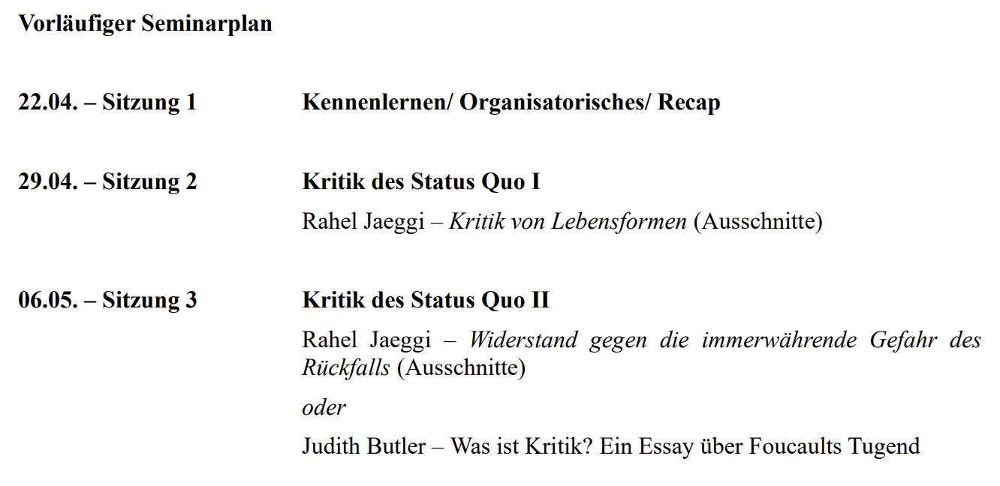

Slide 10
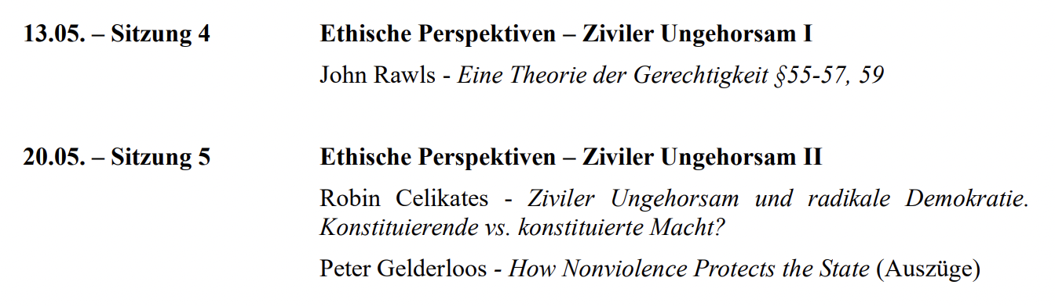

Slide 11
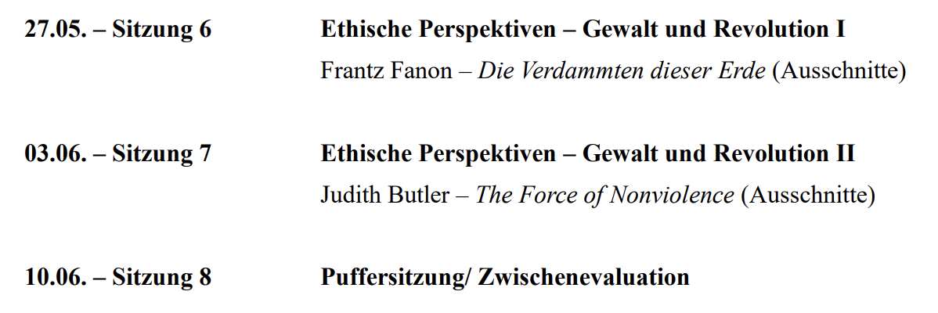

Slide 12
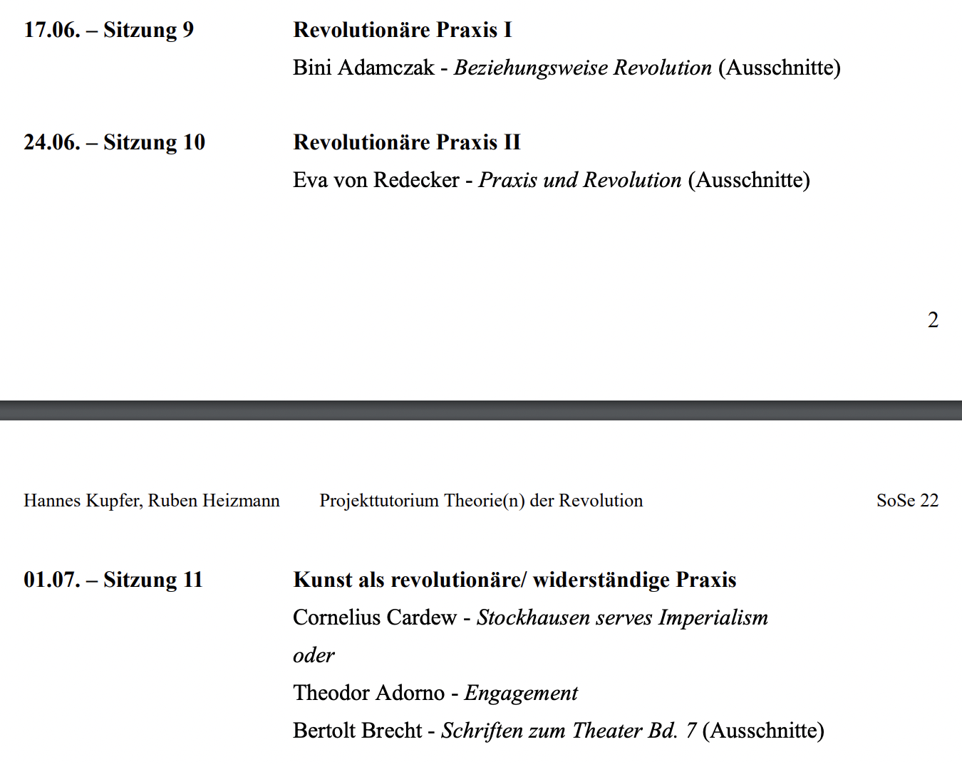

Slide 13
